Slide 1
Hvordan understøtter budgettet bedst kerneopgaven?
Ellevangskolen

Slide 2
Tale budget på en ny måde
Et forsøg på at tale budget på en ny og mere innovativ og konstruktiv måde
Væk fra tanken om at budgettet er ”noget der bare er der”
Fokus på kerneopgaven i budgetlægningsfasen i stedet for, et for ensidigt fokus på de økonomiske parametre
Arbejde med hvordan vi taler prioriteringer, i forhold til kerneopgaven
Målet er at kvalificere de endelige budgetbeslutninger, dette skal ske ved at:
  At have fokus på kerneopgaven
  I højere grad få de faglige hensyn ind i prioriteringen af budgettet
  At bevare budgetprocessen længst muligt i prioriteringsfasen
  At være opmærksom på og arbejde med de forskellige paradigmer, dagsordner og logikker der er i en stor organisation som en folkeskole
  Tro på at vi gennem samskabelse om budgettet, kan få budgetter der i højere grad understøtter kerneopgaven, samt at der i en bredere kreds af medarbejderne opleves ejerskab til budgettet.
Idéen stammer fra et DOL-forløb MKF er på

Slide 3
Budgettets faser og aktører
Idéfasen – Hvad vil vi:
  Det er her vi skal have en dialog om hvordan skolens midler skal bruges
  Alle vore indsatser skal i sidste ende understøtte kerneopgaven
  Mange indfaldsvinkler og mange muligheder
  Godt med mange forskellige deltagere med forskellige vinkler og input
  Fagligt personale, bestyrelsen, ledelsen og evt. andre aktører
Prioriteringsfasen:
  Her skal vi have enderne til at nå hinanden, således at vi kan holde budgettet
  Prioriteringen vil foregå på baggrund af idéfasen
  Ledelsen
Driften:
  Alt det praktiske omkring at lægge budgettet rigtigt ind i systemet, følge op, aflægge regnskab etc.
  Den administrative leder

Slide 4
Paradigmehjulet

Slide 5
Paradigmer
Hierarkisk: Det klassiske top-down, fokus på formelle krav og kompetencer lav kapacitet for innovation og samskabelse
Rationelt: Lineær tilgang/årsag-virkning, fokus på målstyring, lav kapacitet for samskabelse
Rationel konkurrence: Som rationelt, men med fokus på at være konkurrencedygtig, middel kapacitet for samskabelse
Samstyring: Fokus på at tænke på tværs, kan blive begrænset af konsensus-søgning og ”laveste fællesnævner”
Reguleret selvstyring: Fokus på selvstændighed og meningsfuldhed. Høj kapacitet for innovation, da der er en forholdsvis stor grad af frihed i selvstyring.
Etisk selvstyring: Identitetsbaseret, man er sit arbejde, muligheden for innovation afhænger af om der er gensidig forståelse for fælles refleksion og handling
Samskabelseparadigmet: Åbner op for flere logikker, anerkender de forskellige paradigmer – Høj grad af mulighed for innovation
Økonomi og administration
Undervisning, læring og udvikling

Slide 6
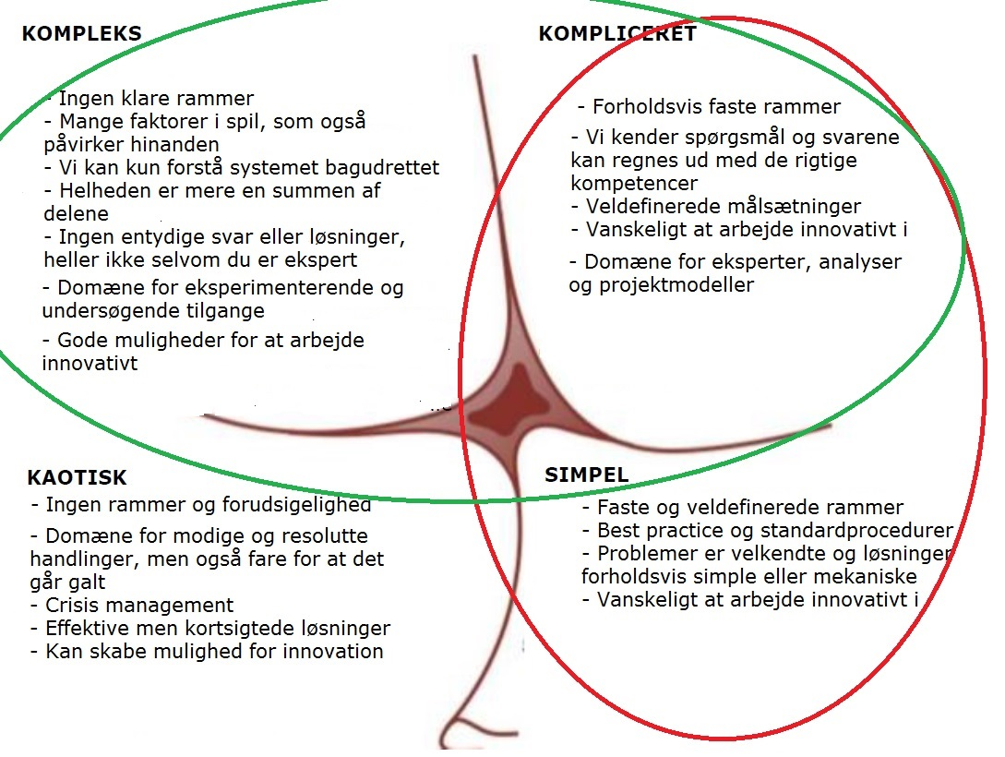
Budgetlægning en kompleks affære

Slide 7
Budgetlægning en kompleks affære, men…
Budgetlægning ligger i det komplekse domæne, med de usikkerheder etc. der følger med.
Udfordringen er dog at budgetlægningen i dag primært behandles i det simple og komplicerede domæne, og med styringslogikker fra det hierarkiske og rationelle. Det er en udfordring, da det ligger hindringer i vejen for en innovativ tilgang til budgettet.
Eksempler:
  ”Det er der ikke råd til”
  ”Vores penge”
  ”Vi plejer at gøre sådan”
Tendens til at vi glemmer at snakke kerneopgave og visioner, når vi snakker budget (selvom vi har fokus på den i vores andre fora). Det betyder også, at der er en fare for at vi ikke får rammerne med til den udvikling af kerneopgaven der foregår andre steder.
Når logikkerne fra det hierarkiske og rationelle er dominerende, afskærer vi os selv fra at tænke innovativt om budgettet.
  Undervisningsbudgettet 2015

Slide 8
Processen som den var
Måned | Fase | Aktører | Ledelsesparadigme | Cynefin framework
Oktober | Rammesætning (det overordnede budget vedtages) | Byråd, forvaltning og administrativ leder | Hierarkisk | Simpel
November-december | Indsamling af budgetønsker og begyndende prioritering af ønsker | Ledelse, Med, bestyrelse | Hierarkisk og rationelt | Simpel og kompliceret
Januar-februar | Prioritering af ønsker | Ledelse og i mindre omfang Med og bestyrelse | Hierarkisk og rationelt | Simpel og kompliceret
Marts-april | Endelig prioritering af ønsker og vedtagelse af budget | Ledelsen med godkendelse i bestyrelsen | Hierarkisk og rationelt | Simpel og kompliceret
Løbende hele året | Budgetopfølgning, regnskab, løbende justeringer pba. ekstrabevillinger etc. | Administrativ leder i samspil med ledelsen | Hierarkisk og rationelt | Simpelt og kompliceret

Slide 9
Processen fremadrettet
Måned | Fase | Aktører | Ledelsesparadigme | Cynefin framework
Oktober | Rammesætning (det overordnede budget vedtages) | Byråd, forvaltning og administrativ leder | Hierarkisk | Simpel
November | Præsentation af rammer for budgettet + snak om proces | Ledelse, Med, bestyrelse | Hierarkisk og rationelt | Simpel og kompliceret
December-februar | Dialog om prioritering af budget | Ledelse, MED, bestyrelse og evt. andre aktører (elevråd, PU) | Flere forskellige i et samspil med hinanden | Komplekst
Marts-april | Endelig prioritering af ønsker og vedtagelse af budget | Ledelsen med godkendelse i bestyrelsen | Hierarkisk og rationelt | Simpel og kompliceret
Løbende hele året | Budgetopfølgning, regnskab, løbende justeringer pba. ekstrabevillinger etc. | Administrativ leder i samspil med ledelsen | Hierarkisk og rationelt | Simpelt og kompliceret

Slide 10
Rammer for processen
Holde processen åben så længe som muligt, for at få kvalificeret og drøftet så mange input som muligt
Alle input skal ses i forhold til hvordan de understøtter kerneopgaven
Vi skal have en fælles forståelse af, at processen er åben, sådan forstået, at der er ikke noget der bliver besluttet før til sidst.
Det er i sidste ende ledelsen der beslutter de endelige prioriteringer, med godkendelse i bestyrelsen.
Vigtigt med åbenhed gennem hele processen og særligt til sidst, hvor det er vigtigt man kan se hvad der er blevet besluttet.

